Slide 1
Герои земли Смоленской Шаров Николай Дмитриевич
Работа выполнена обучающимися 5, 9 классов МКОУ Караваевской ОШ Сычевского района

Slide 2
Николай Дмитриевич
Шаров
- командир батареи
473-го артиллерийского
полка 99-й стрелковой
дивизии 2-го Украинского
Фронта, лейтенант.
Герой Советского Союза.

Slide 3
Родился в деревне Подмощица
Сычёвского района Смоленской
области. Русский. Окончил Сычевскую
неполную среднюю школу. Успешно
сдал экзамены в Ленинградский
плановый институт Госплана СССР, но
учится в Ленинградском
рыбопромышленном техникуме. В связи
с ликвидацией гидротехнического
отделения перешел в Новгородский
учительский институт, а после его
окончания работал учителем истории в
Вологодской области.

Slide 4
Командир батареи лейтенант Шаров Н.Д.
В феврале 1940 года Шаров Н.Д. был призван в Красную Армию. На фронтах Великой Отечественной войны с июня 1941 года. В 1942 году окончил курсы младших лейтенантов. Сражался с захватчиками на Центральном, 1-м и 2-м Украинских фронтах. Был дважды ранен.

Slide 5
Шаров Н.Д. – воин-освободитель
Командир батареи лейтенант Шаров Н.Д. отличился в боях на территории Венгрии, при форсировании реки Дунай. В ночь на 5 января 1944 года под огнем противника с передовыми подразделениями пехоты Шаров переправился через Дунай в районе города Эрчи (Венгрия). Вместе с бойцами участвовал в штурме гитлеровских укрепленных рубежей, отражал яростные контратаки противника. Со своего наблюдательного пункта управлял огнем батареи, засекал огневые точки и батареи, вызывал на них огонь своих орудий. При поддержке артиллеристов пехота не только отстояла плацдарм, но и значительно расширила его, обеспечив переправу соседним частям и подразделениям.

Slide 6
Боевой путь подразделения Шарова Н.Д.

Slide 7
Шаров Н.Д – Герой Советского Союза
Указом Президиума Верховного Совета СССР от 24 марта 1945 года за образцовое выполнение заданий командования и проявленные мужество и героизм при форсировании Дуная и в боях на правобережном плацдарме, лейтенанту Николаю Дмитриевичу Шарову присвоено звание Героя Советского Союза с вручением ордена Ленина и медали "Золотая Звезда" (N4992).

Slide 8
Шаров Н.Д. в мирной жизни
После окончания Великой Отечественной войны капитан Шаров уволен в запас. Поселился в городе Кишиневе. Член ВКП(б)/КПСС с 1949 года. Работал директором Молдавского республиканского музея краеведения. Вернулся к своей довоенной профессии - педагогическому труду. В 1950 году заочно окончил Кишиневский педагогический институт, в 1954 году - аспирантуру при Московском государственном университете имени М.В.Ломоносова. С апреля 1955 года кандидат исторических наук, доцент Н.Д.Шаров работал в Кишиневском сельскохозяйственном институте имени М.В.Фрунзе преподавателем истории, заведующим кафедрой истории КПСС.

Slide 9
Шаров Н.Д. среди Героев Советского Союза

Slide 10
Завершение жизненного пути Шарова Н.Д.
Умер Шаров Николай
Дмитриевич 16 апреля 2002
года, похоронен в Кишиневе
на армянском
мемориальном кладбище

Slide 11
Память о Шарове Н.Д.
Сычевка
Новгород

Slide 12
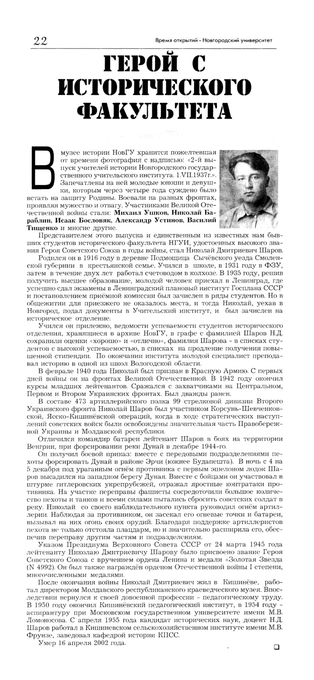
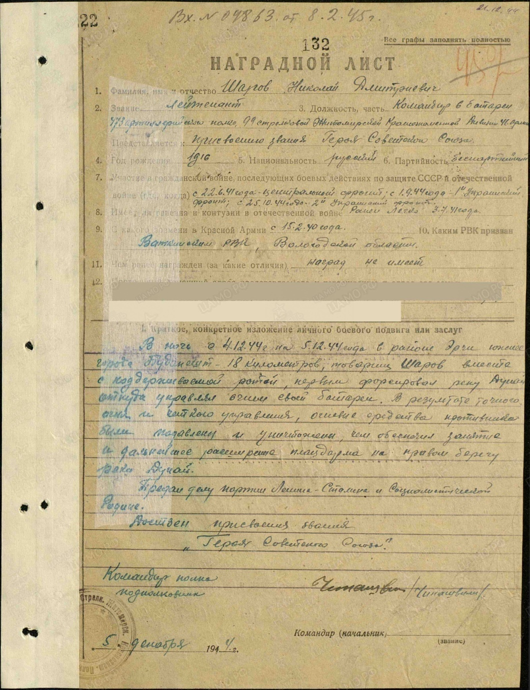
Имя Шарова Н.Д. в письменных источниках

Slide 13
Спасибо за внимание!

